Slide 1
Знакомьтесь: новые книги (продолжение следует…)
Детство без книг – это не детство. Это как - будто вас отгородили от волшебного места, где можно по-настоящему стать счастливым.
Астрид Линдгрен

Slide 2
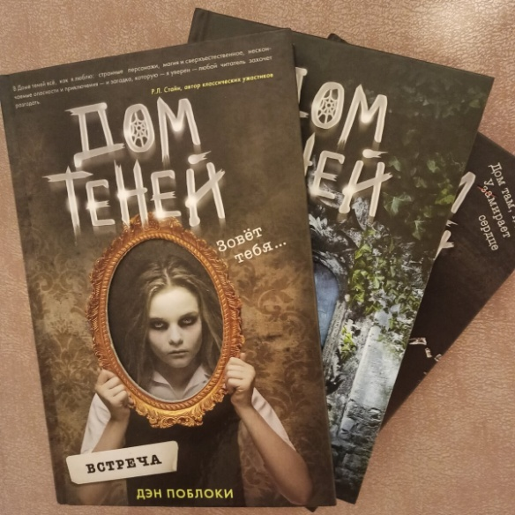
Дэн Поблоки «Дом теней»
12+
Несколько детей попадает в особняк с призраками. Сиротка Поппи, воспитанница интерната Азуми, музыкант Маркус и актёры Дэщ и Дилан оказываются в ловушке. Никто из детей не мог представить, что попадёт сюда, и теперь они пытаются выбраться из этого ужасного дома. Некоторые духи помогают ребятам найти выход, но детям всё равно не избежать встречи с монстрами. Им нужно узнать, как спастись и самим не стать призраками особняка…
О Доме Теней можно не только читать – шагни внутрь с помощью бесплатного приложения для мобильных телефонов Shadow House. Найди в книге тайные знаки, зарегистрируй их в приложении – и открой новые жуткие локации. Отыщи свой путь в мире леденящих кровь историй о призраках. Удастся ли тебе спастись? (Внимание: игра на английском языке)
Поблоки, Д. Тебе не спрятаться [Текст] / Дэн Поблоки; пер. с англ. Д.О. Смирновой.- Москва: Эксмо, 2021.- 288 с. – (Дом Теней).
Поблоки, Д. Новая ловушка [Текст] / Дэн Поблоки; пер. с англ. Д.О. Смирновой.- Москва: Эксмо, 2019.- 288 с. – (Дом Теней).

Slide 3
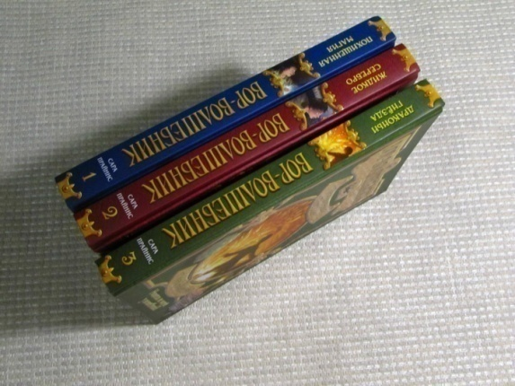
Сара Прайнис «Вор - волшебник»
12+
Конн - беспризорник и вор-карманник, не знающий даже, сколько точно ему лет! Он живёт в самом мрачном районе Велмета и мастерски вскрывает любые замки. Ведь надо как-то выживать! Однажды он решил обчистить одного хорошо одетого господина-волшебника по имени Невери. И тут начинаются невероятные, захватывающие приключения Конна. Он станет настоящим волшебником, найдет собственного дракона и сможет управлять магией всего города!
Прайнис, С. Вор – волшебник. Жидкое серебро [Текст] / Сара Прайнис; пер. с англ. А. Деминой.- Москва: Эксмо, 2019.- 384 с.- (Вор – волшебник).
Прайнис, С. Вор – волшебник. Драконьи гнезда [Текст] / Сара Прайнис; пер. с англ. А. Деминой.- Москва: Эксмо, 2019.- 352 с.- (Вор – волшебник).
Прайнис, С. Вор – волшебник. Дом [Текст] / Сара Прайнис; пер. с англ. А. Деминой.- Москва: Эксмо, 2019.- 384 с.- (Вор – волшебник).

Slide 4
6+
«Страшилки»
Озорнина, А.Г. Страшная тайна смартфона. продолжение: повесть [Текст] / Алла Озорнина. - Москва: АСТ, 2020.- 253с.- (Страшилки).
В новой повести Аллы Озорниной "Страшная тайна смартфона" происходят загадочные события. Телефон вовлекает своего нового хозяина Никиту в какую- то опасную игру. Делает непонятные фотографии, шлёт странные смс-ки даже в выключенном состоянии, и в конце концов перенесёт Никиту и случайно оказавшуюся с ним Риту в начало ХХ века. Вот и думай, как оттуда выбираться. А там, в прошлом столетии, страшные дела творятся. Придётся в них вмешаться, чтобы вернуться домой.
Для среднего школьного возраста.
Минаева, Е.С. Кикимора из фитнес-центра: рассказы [Текст] / Катя Минаева. - Москва: АСТ, 2021.- 190с.- (Страшилки).
"Кикимора из фитнес-центра" – сборник прикольных рассказов-страшилок молодой талантливой писательницы Кати Минаевой. Весёлые и совсем чуть-чуть жутковатые истории про школьников обязательно понравятся современному читателю. Ведь забавные, а порой абсурдные ситуации, в которые попадают школьники, так хорошо знакомы каждому! Например, чтобы попасть в фитнес-центр, нужно отстоять огромную очередь, предоставить кучу справок, а потом плавать в бассейне… с Кикиморой! Или чтобы пройти любимый "квест" всех школьников – диспансеризацию, нужно обежать четыре этажа с кабинетами специалистов, это не считая лаборатории, и при этом не попасться в лапы ужасного Дона Скелетона…
Для среднего школьного возраста.
Остер, Г.Б. Школа ужасов: ужасные истории [Текст] / Григорий Остер; худож. Д. Лапшина, В. Буркин, Е. Силина и др. - Москва: АСТ, 2021.- 184с.- (Страшилки).
В этой книге школьные ужасы совсем не такие, как в обычной школьной жизни. Чего боится нормальный школьник? Контрольной, отвечать у доски, что учитель вызовет родителей… В книге "Школьные ужасы" — настоящие, леденящие кровь, восхитительные иррациональные УЖАСЫ. Волосатые пальцы помогают писать диктант. Демон знаний делает ученика отличником, но забирает его душу. Тряпка для доски требует свежей крови. Учительница физкультуры — ведьма, а скелет из кабинета биологии обожает танцевать по ночам. Вот это и есть интересная школьная жизнь! В книгу вошли также самые опасные задачи из знаменитого "Задачника" Григория Остера. Для младшего школьного возраста.

Slide 5
6+
Роулинг, Дж.К. Сказки барда Бидля [Текст] / Джоан Роулинг; пер. с англ. М. Спивак; худож. Т. Томич. - Москва: Махаон, 2021.- 136 с.
«Сказки барда Бидля» — вымышленная книга из серии про «Гарри Поттера». Наряду с «Фантастическими животными» и «Квиддичем сквозь века», она фигурирует в текстах романов, а в 2007 году была реально написана Джоан Роулинг. «Бидль...» издан в качестве рекламно-благотворительной акции вскоре после выхода последнего романа серии, «Даров смерти». Отпечатанная всего в количестве семи экземпляров книга не поступала в продажу. Шесть авторских экземпляров Роулинг подарила своим друзьям. Седьмая книга была выставлена на аукционе «Сотбис», где максимальная цена одного экземпляра достигла 4 миллионов долларов. Все деньги поступили на благотворительные нужды в организацию помощи детям-сиротам.
В 2008 году книга была издана в бумажном виде, с благотворительными целями.
В нашей стране она вышла в конце 2008 года.
Для среднего школьного возраста
Дёгтева, В.А. Кошмар в сарае у бабы Вали: веселая сказочная повесть [Текст] / Валентина Дёгтева; худож. В. Дёгтева. - Москва: Аквилегия-М, 2021.- 240 с.
Если в доме завёлся Барабашка - жди разных фокусов. Особенно если этот Барабашка по имени Сашка ещё совсем мальчишка и даже не закончил ПТУ - Потустороннее Тайное Училище... А уж если он пригласит на грандиозную вечеринку в старом дровяном сарае родню со всех концов света, то простой деревенской бабушке Вале придётся иметь дело сразу с двумя легкомысленными привидениями, унылым вампиром, сварливыми болотными ведьмами и заграничным оборотнем... И всё это, не считая экстравагантной крысы в подполе. Но баба Валя - старушка боевая, и ещё неизвестно, кто выйдет победителем в битве с нечистью... Тем более, что баба Валя вооружена шваброй! Для младшего и среднего школьного возраста.
Артамонова, О. В. Здравствуй, дедушка!: повесть [Текст] / Ольга Артамонова; худож. Е. Поповская. - Москва: Аквилегия-М, 2021.- 176с.
Девятилетняя Васька проводит лето на даче. У неё есть любимый дедушка, с которым можно «горлопанить» смешные песни. Есть огромное поле и кузнечики в банке, но нет никого из ровесников. К соседям по участку приезжает внук Димка. Васька счастлива, теперь у неё есть товарищ для игр, но дружбе детей препятствует застарелая вражда взрослых. Ваську и её нового товарища ждёт много событий: радостных, забавных и по-настоящему грустных. Только пройдя сложные испытания, возникнет настоящая дружба. И Васька узнает, что несмотря на горькие потери и разочарования, в груди под ладошкой всегда найдётся место для прощения и любви.
Для среднего школьного возраста.

Slide 6
0+
Замечательные книги для самых маленьких: большие картинки, что удобно для маленькой крохи, яркие цветные иллюстрации, доступные стихи и сказки для разучивания наизусть.
Для чтения взрослыми детям

Slide 7
Все эти книги вы можете взять в Мглинской детской библиотеке. Добро пожаловать!

